Slide 1
BALANCE Y CURVA ROC
MLY0100 MACHINE LEARNING

Slide 2
CONTENIDO
01
04
DESBALANCE DE CLASES
RESUMEN
02
ESTRATEGIAS
03
ANÁLISIS ROC

Slide 3
DESBALANCE DE CLASES
01

Slide 4
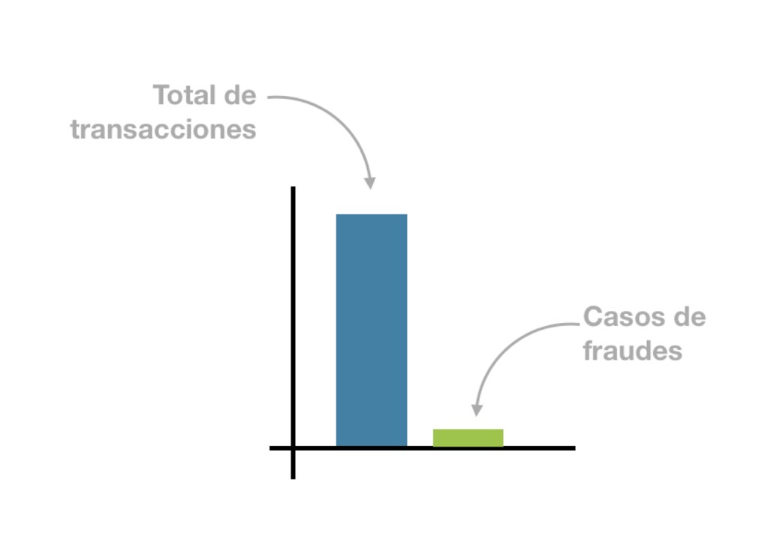
DESBALANCE DE CLASES
Cada vez que inicializamos una tarea para un modelo de Machine Learning, lo primero que debemos hacer es analizar y razonar sobre los datos que se nos proporcionan y que usaremos con fines de entrenamiento/prueba.
De hecho, a menudo sucede que, incluso antes de pensar en el modelo a utilizar, es posible que necesitemos rediseñar el conjunto de datos o al menos incorporar en el entrenamiento algunas características para tratar con las condiciones iniciales de los datos.
Una de esas condiciones, son los datos desbalanceados.
FUENTE: https://medium.com/dataseries/how-to-deal-with-unbalanced-dataset-in-binary-classification-part-1-2c25fae0e9e4

Slide 5
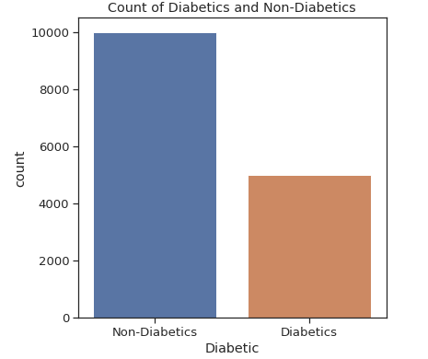
DESBALANCE DE CLASES
¿Qué es un conjunto de datos desbalanceado?
Es un conjunto de datos, donde las categorías de las variables categóricas son mutuamente desproporcionadas entre sí.
Por ejemplo, en el caso de Diabetes visto en la clase anterior, las clases mostraban claramente un desbalance.
FUENTE: https://github.com/Lawrence-Krukrubo/Machine_Learning/blob/master/Understanding_Confusion_Matrix1.ipynb

Slide 6
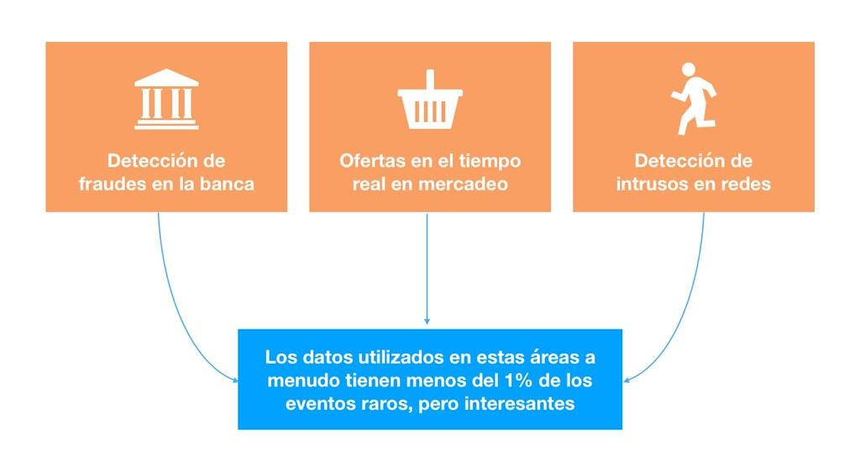
DESBALANCE DE CLASES
¿Es importante tratar el desequilibrio entre clases?
Por la naturaleza de los modelos de Machine Learning, asumen que proporcionamos datos de manera uniforme.
Cuando se le presenta un conjunto de datos desequilibrado, el algoritmo tendrá una preferencia de predicción para la clase mayoritaria, mientras que para la clase minoritaria los clasificará erróneamente, porque no hay tantos datos, para que pueda aprender patrones que ayuden en la predicción.
En otras palabras, el algoritmo aprenderá rápidamente que predecir la clase más frecuente conducirá a excelentes resultados, al precio de pocas clasificaciones erróneas. Pero cuidado: ¡esas clasificaciones erróneas son pocas no porque nuestro algoritmo sea fuerte, sino porque nuestras instancias de clase minoritaria que se clasifican incorrectamente son raras!
FUENTE: https://medium.com/@amadodejesusvazquezacuna/unbalanced-dataset-do-this-trick-2d3f432dba1f

Slide 7
02
ESTRATEGIAS

Slide 8
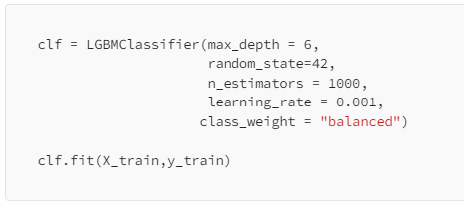
ESTRATEGIAS
AJUSTE DE PARÁMETROS DEL MODELO
Consiste en ajustar parámetros o métricas del propio algoritmo para intentar equilibrar a la clase minoritaria penalizando a la clase mayoritaria durante el entrenamiento.
Ejemplos: el ajuste de peso en árboles de decisión, también en regresión logística, tenemos el parámetro class_weight= “balanced”.
No todos los algoritmos tienen estas posibilidades.
FUENTE: https://www.aprendemachinelearning.com/clasificacion-con-datos-desbalanceados/

Slide 9
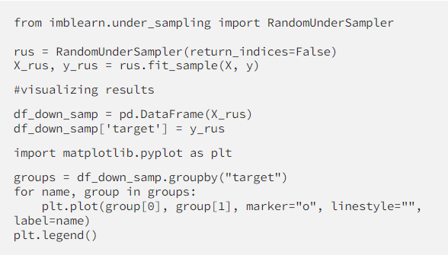
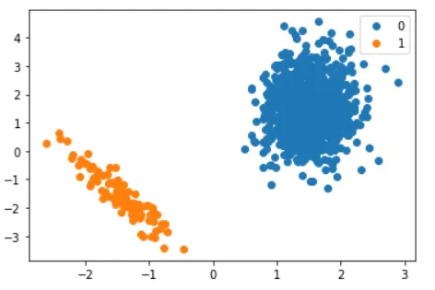
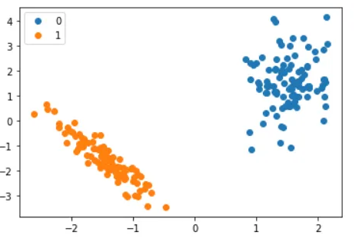
ESTRATEGIAS
MODIFICAR EL DATASET (sub muestreo)
Podemos eliminar muestras de la clase mayoritaria para reducirla e intentar equilibrar la situación.
Es “peligroso” eliminar, ya que podemos prescindir de muestras importantes, que brindan información y por lo tanto empeorar el modelo.
Entonces para seleccionar qué muestras eliminar, deberíamos seguir algún criterio. También podríamos agregar nuevas filas con los mismos valores de las clases minoritarias, pero esto no sirve demasiado y podemos llevar al modelo a caer en overfitting.
FUENTE: https://www.aprendemachinelearning.com/clasificacion-con-datos-desbalanceados/

Slide 10
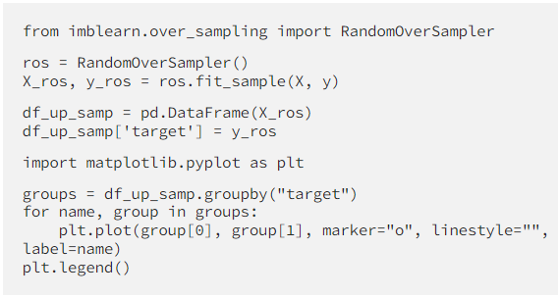
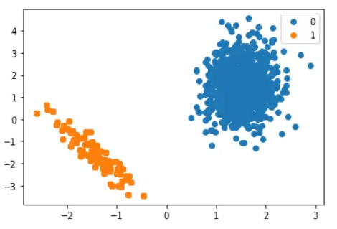
ESTRATEGIAS
MODIFICAR EL DATASET (sobre muestreo)
Se refiere al aumento de instancias pertenecientes a la clase minoritaria.
Una forma de hacerlo es muestrear aleatoriamente con reemplazo de la clase original.
Un inconveniente de este enfoque es la presencia de duplicados en sus datos.
(Aunque en el gráfico no es evidente, la clase 1 ha aumentado en 800 casos).
FUENTE: https://www.aprendemachinelearning.com/clasificacion-con-datos-desbalanceados/

Slide 11
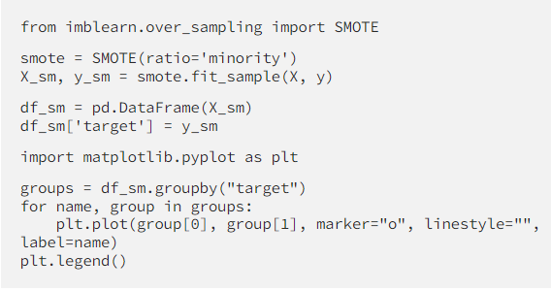
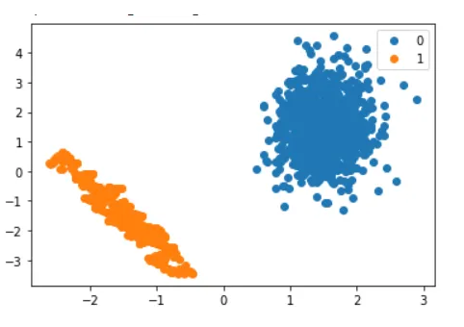
ESTRATEGIAS
MUESTRAS ARTIFICIALES
Podemos intentar crear muestras sintéticas (no idénticas) utilizando diversos algoritmos que intentan seguir la tendencia del grupo minoritario.
Lo peligroso de crear muestras sintéticas es que podemos alterar la distribución “natural” de esa clase y confundir al modelo en su clasificación.
SMOTE es un método que es capaz tanto de muestreo ascendente como descendente. Para aumentar la muestra de la clase minoritaria, SMOTE sintetiza nuevas instancias seleccionando un punto aleatorio de esa clase, calculando sus vecinos más cercanos a K y generando una combinación de todos ellos. Al mismo tiempo, puede reducir la muestra de la clase mayoritaria para equilibrar todo el conjunto de datos mediante la eliminación aleatoria de puntos de datos.
FUENTE: https://www.aprendemachinelearning.com/clasificacion-con-datos-desbalanceados/

Slide 12
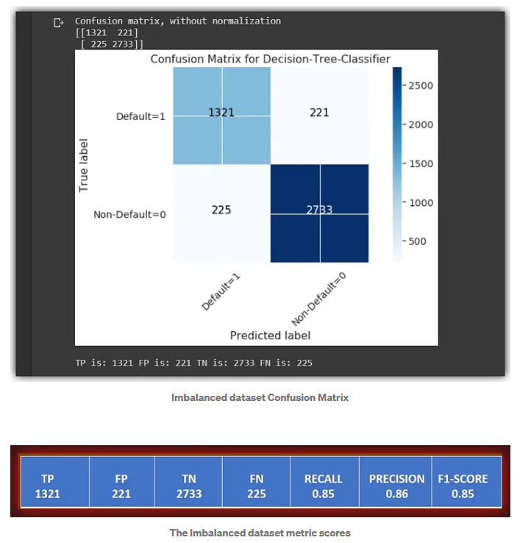
ESTRATEGIAS
EJEMPLO
Veamos el efecto de balancear las clases en las métricas, ocupando nuestro caso de Diabetes.
La Matriz de Confusión sin clases balanceadas se muestra en la figura. Fíjese en las métricas calculadas.
FUENTE: https://pub.towardsai.net/the-confusion-matrix-for-classification-eb3bcf3064c7

Slide 13
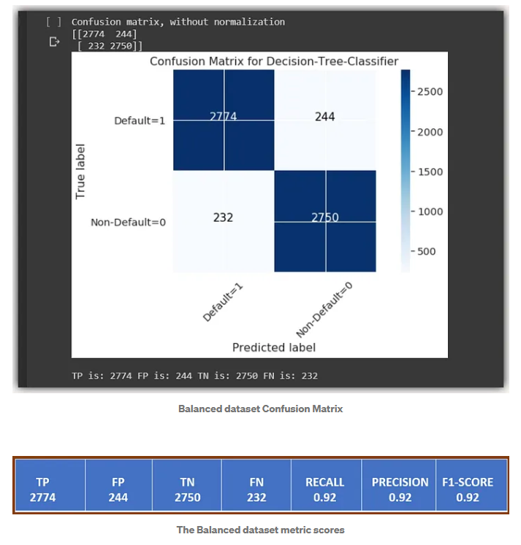
ESTRATEGIAS
EJEMPLO
Para corregir el desbalance, se aplica:
SMOTE - Synthetic Minority Over-sampling Technique
Revise la nueva matriz. Fíjese cómo cambian las métricas.
Podemos ver claramente que, simplemente equilibrando nuestro conjunto de datos, el modelo puede funcionar significativamente mejor en la clasificación de pacientes.
FUENTE: https://pub.towardsai.net/the-confusion-matrix-for-classification-eb3bcf3064c7

Slide 14
ANÁLISIS ROC
03

Slide 15
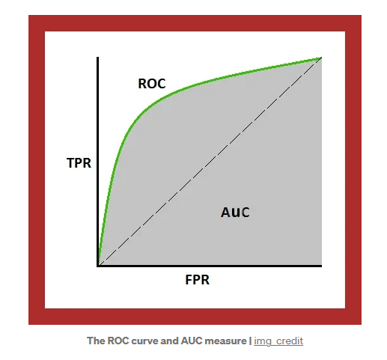
ANÁLISIS ROC
ROC o Receiver Operating Characteristic es la herramienta más utilizada para evaluar el modelo de clasificación binario o multiclase.
La curva ROC muestra el equilibrio entre la tasa de verdaderos positivos (casos positivos clasificados correctamente) y la tasa de falsos positivos (casos positivos clasificados incorrectamente).
FUENTE: https://pub.towardsai.net/the-confusion-matrix-for-classification-eb3bcf3064c7

Slide 16
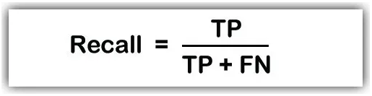
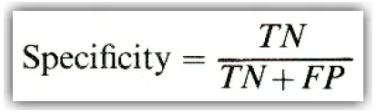
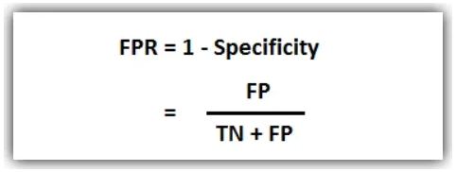
ANÁLISIS ROC
Tasa de verdaderos positivos: AKA Recall, AKA Sensitivity. Nos dice la fracción de casos positivos correctamente identificados como tales (TP), del total de casos positivos en el conjunto de datos.
Tasa de verdadero negativo: Aka Specificity, AKA Selectivity. Mide la fracción de casos negativos correctamente identificados como tales (TN), del número total de casos negativos en el conjunto de datos.
Tasa de falsos positivos: es simplemente la fracción de la cantidad de casos negativos clasificados incorrectamente como positivos (FP), de la cantidad total de casos negativos reales en el conjunto de datos.
FUENTE: https://pub.towardsai.net/the-confusion-matrix-for-classification-eb3bcf3064c7

Slide 17
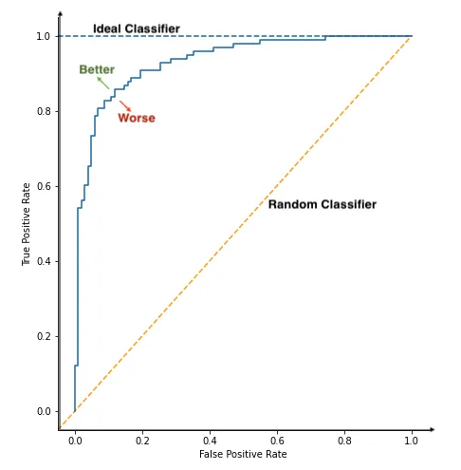
ANÁLISIS ROC
Así, la curva ROC grafica la tasa de verdaderos positivos (TPR) frente a la tasa de falsos positivos (FPR) en varios valores de umbral.
Ayuda a visualizar cómo el umbral afecta el rendimiento del clasificador.
La curva ROC también se puede definir como un gráfico de sensibilidad frente a 1-especificidad.
FUENTE: https://pub.towardsai.net/roc-and-auc-for-model-evaluation-2b4997ca6469

Slide 18
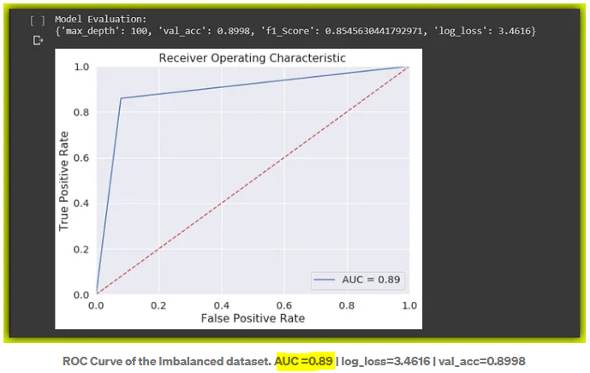
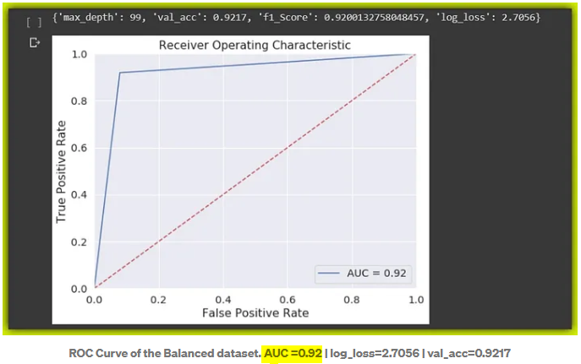
ANÁLISIS ROC
El área bajo la curva ROC o AUC es la medida de la compensación entre las tasas de verdaderos y falsos positivos.
Un clasificador perfecto tendría un AUC de 1,0, lo que indica que no hay compensación entre las tasas de verdaderos y falsos positivos.
Por lo tanto, cuanto más alta esté la curva ROC en la posición superior izquierda (1, 1), mejor será la puntuación de AUC.
En nuestro caso de Diabetes, podemos apreciar el cambio de la curva con datos desbalanceados (arriba) y datos balanceados (abajo).
FUENTE: https://pub.towardsai.net/the-confusion-matrix-for-classification-eb3bcf3064c7

Slide 19
RESUMEN
04

Slide 20
RESUMEN
En esta clase, hemos visto:
El problema del desbalance de clases.
Algunas estrategias para solucionarlo.
Análisis ROC y AUC.

